Slide 1
Integrando la Innovación para la Competitividad Rural en Honduras
ComRural II

Slide 2
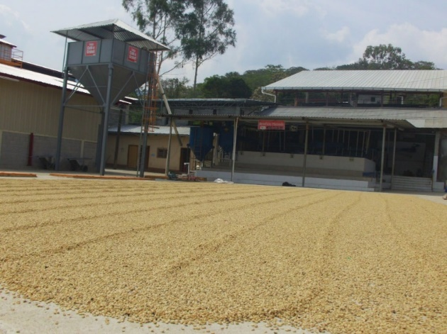
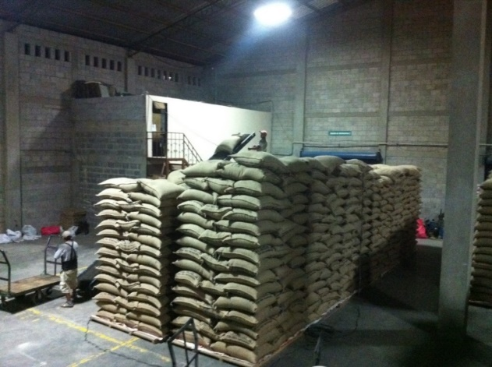
OBJETIVO GENERAL
Alianzas
Competitividad
Productividad
Mejorar el acceso a los mercados y las prácticas agrícolas climáticamente inteligentes y contribuir a la inclusión económica de los productores beneficiarios y sus familias en el marco de cadenas de valor agrícolas seleccionadas.
Notes:
H. Tablas

Slide 4
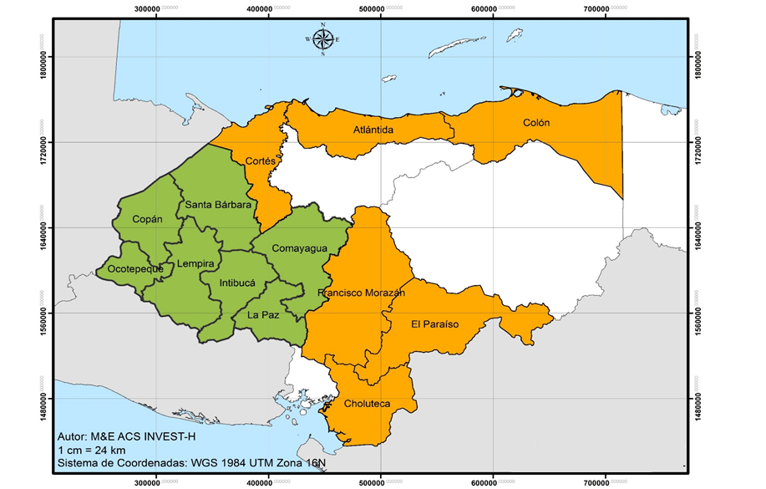
Zona de Influencia
ComRural II

Slide 5
Pequeño y mediano productor
Ventana 1. Fomento de grupos informales de agro-emprendedores.
Ventana 3. Consolidación de empresas encaminadas a la agroindustria (Desarrollo de Servicios Agrologísticos)
Ventana 2. Fortalecimiento de agroempresas formales (sofisticación de productos y mercados)
Mecanismos de financiamiento a diferentes tipos de agronegocios que apalanquen co-financiamiento privado
US$1.0 de fondos públicos por cada US$2.5 de apalancamiento
US$1.0 de fondos público por cada US$1.5 de apalancamiento privado
15% de aporte propio de los grupos participantes
.

Slide 7
OPRs organizaciones
Legalmente constituidas
Localizada en el área de influencia del Proyecto
Mínimo de 20 familias
Por lo menos con 1 año de experiencia organizativa
Población Meta
(Ventana 2)
Requisitos de Elegibilidad de las Organizaciones
Ser organizaciones maduras desde el punto de vista organizacional y empresarial
Ser organizaciones con capacidad de endeudamiento

Slide 9
Fortalecimiento de capacidades
Diseño y construcción de plantas de procesamiento que cumplan los requisitos de certificación.
Innovación tecnológica productiva y procesamiento (Producción primaria, valor agregado, transformación y comercialización), desarrollo de nuevos productos.
Inversiones para la adopción de BPA, BPM, inocuidad, sistemas de gestión de calidad, nutrición, sanidad, trazabilidad
Áreas de Intervención

Slide 10
20%
OPR
40%
Aliados financieros privados
40%
ComRural
Capital propio de las OPRs
Abordaje Financiero
Ventana 2
Préstamos para activos fijos y capital de trabajo
Capital semilla de contrapartida
Máx. US$ 2,200 por familia
Otros aportantes

Slide 11
Gracias por su atención

